Slide 1
স্বাগতম

Slide 2
মোঃ আলমগীর হোসেন
সহকারী শিক্ষক
ফাল্গুনকরা আদর্শ সরকারি প্রাথমিক বিদ্যালয়।
চৌদ্দগ্রাম, কুমিল্লা।
alamgir14g@gmail.com

Slide 3
শ্রেণিঃ প্রথম
বিষয়ঃ আমার বাংলা বই
পাঠ ১৮
বর্ণ শিখিঃ ট ঠ ড ঢ ণ
সময়ঃ ৫০ মিনিট

Slide 4
শিখনফল
১। বাক্য ও শব্দে ব্যবহৃত বর্ণমালার (ড ঢ ) ধ্বনি মনোযোগ সহকারে শুনবে ও মনে রাখবে।
২। কারচিহ্নহীন শব্দ মনোযোগ সহকারে শুনবে ও মনে রাখবে।
৩। কারচিহ্নযুক্ত শব্দ মনোযোগ সহকারে শুনবে ও মনে রাখবে।
৪। কারচিহ্নহীন ও কারচিহ্নযুক্ত শব্দ দিয়ে বাক্য তৈরি শুনবে।
৫। নির্দেশনা ও অনুরোধ শুনে পালন করবে।
৬। প্রশ্ন শুনে বুঝতে পারবে।
৭। বাক্য ও শব্দে ব্যবহৃত বর্ণমালা ধ্বনি স্পষ্ট ও শুদ্ধভাবে বলতে পারবে।
৮। বাংলা বর্ণমালা স্পষ্ট ও শুদ্ধ উচ্চারণে পড়তে পারবে।

Slide 5
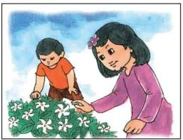
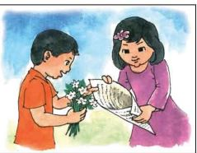
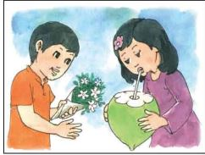
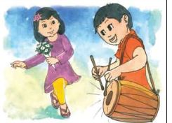
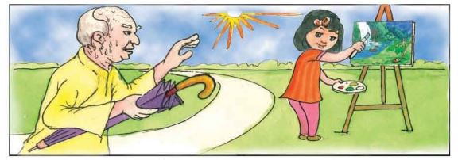
টগর তুলি
ঠোঙা খুলি
ডাব খাই
ঢাক বাজাই
চরণ ফেলে মাঠে যাই।

Slide 6
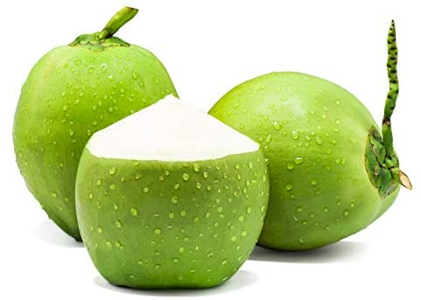
ডাব
ড
ড

Slide 7
ডাক্তার
ড
ড

Slide 8
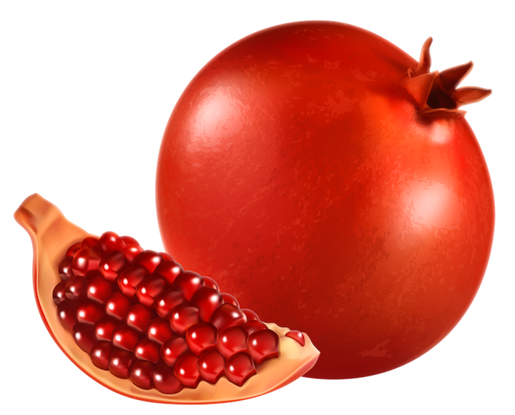
ডালিম
ড
ড

Slide 9
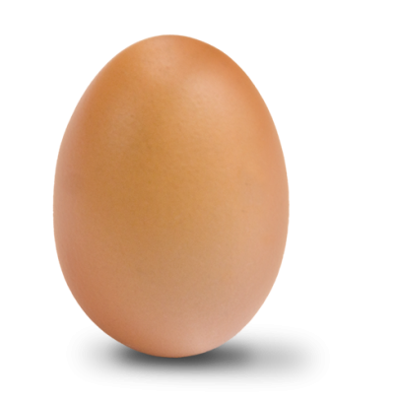
ডিম
ড
ড

Slide 10
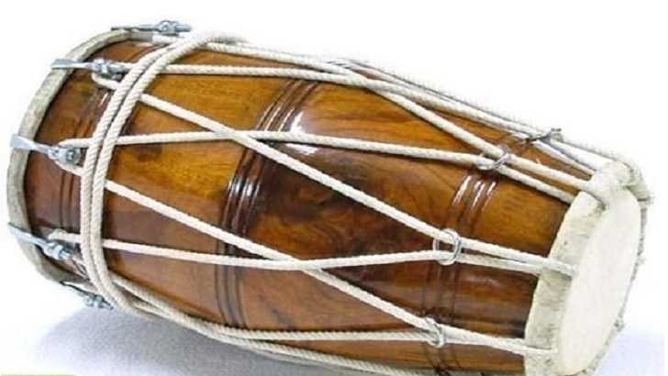
ঢ
ঢ
ঢাক

Slide 11
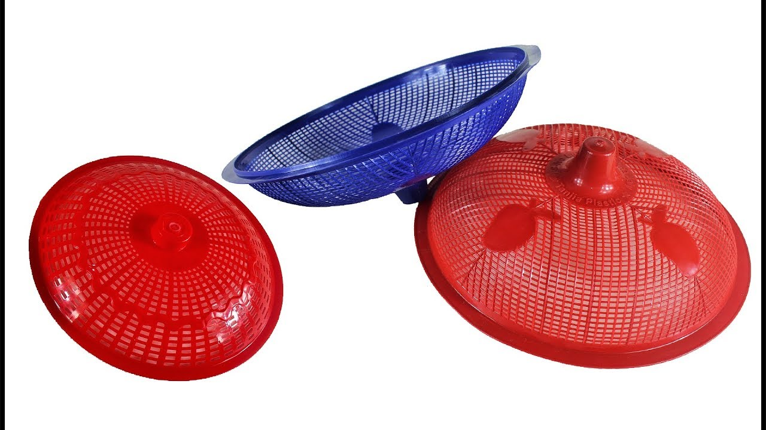
ঢ
ঢাকনা
ঢ

Slide 12
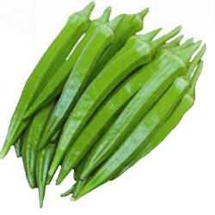
ঢেঁড়শ
ঢ
ঢ

Slide 13
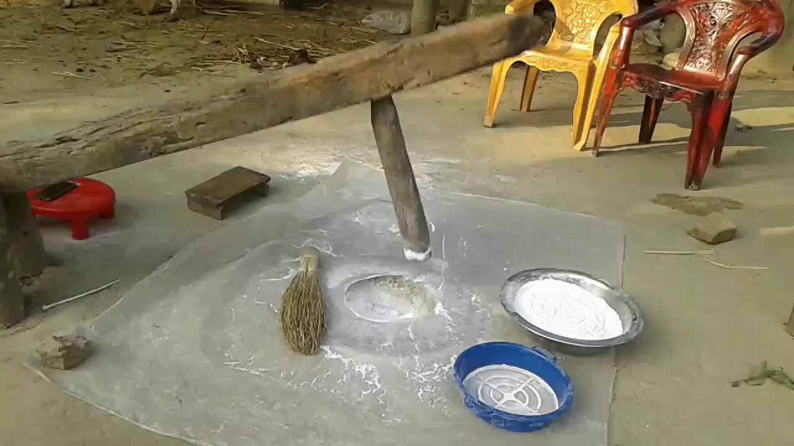
ঢ
ঢেঁকি
ঢ

Slide 14
দলীয় কাজ
ড দল
ড দিয়ে ৫টি শব্দ তৈরি
ঢ দল
ঢ দিয়ে ৫টি শব্দ তৈরি

Slide 15
একক কাজ
ড
ঢ
ড ঢ বর্ণ শুদ্ধভাবে উচ্চারণ করতে দিয়ে

Slide 16
ভালো থেকো

